Slide 1

關於大洲會議的方法說明
齊來體現共議性的教會：共融、參與、使命

Slide 2
1. 大洲階段的目標
一個共議同行的歷程 一個至關重要的問題
「今天不同層次上的『同行』（從地方教會的層面到普世教會的層面）如何讓教會能以符合天主託付給教會的使命來宣揚福音?」

Slide 3

大洲會議旨在「促進各大洲地區教會之間對 〈大洲階段工作文件〉（簡稱DCS，前稱〈工作文件 1〉） 的彼此對話， 並加強各大洲獨特文化背景的深入辨析。 」 大洲階段是天主子民清楚表達其基本問題的一個時刻。 在此階段，大家深化前一階段會議的工作，好能更準確提出問題， 並從大洲的角度更好地論證和具體化這些見解及願景。 然而，這階段尚未達到指出答案或決定行動方案的時刻。 〈大洲階段工作文件〉 （DCS） 是這項工作的重點，而非最終文件的初稿， 它僅供持分者補充或修正，且作為未來工作的參照。

Slide 4
2. 大洲會議的組成
參與大洲階段天主子民的代表須多樣性
…要確保與會者能充分代表天主子民的多樣性，
包括：主教、司鐸、執事、度獻身生活的男女、男女平信徒。

Slide 5
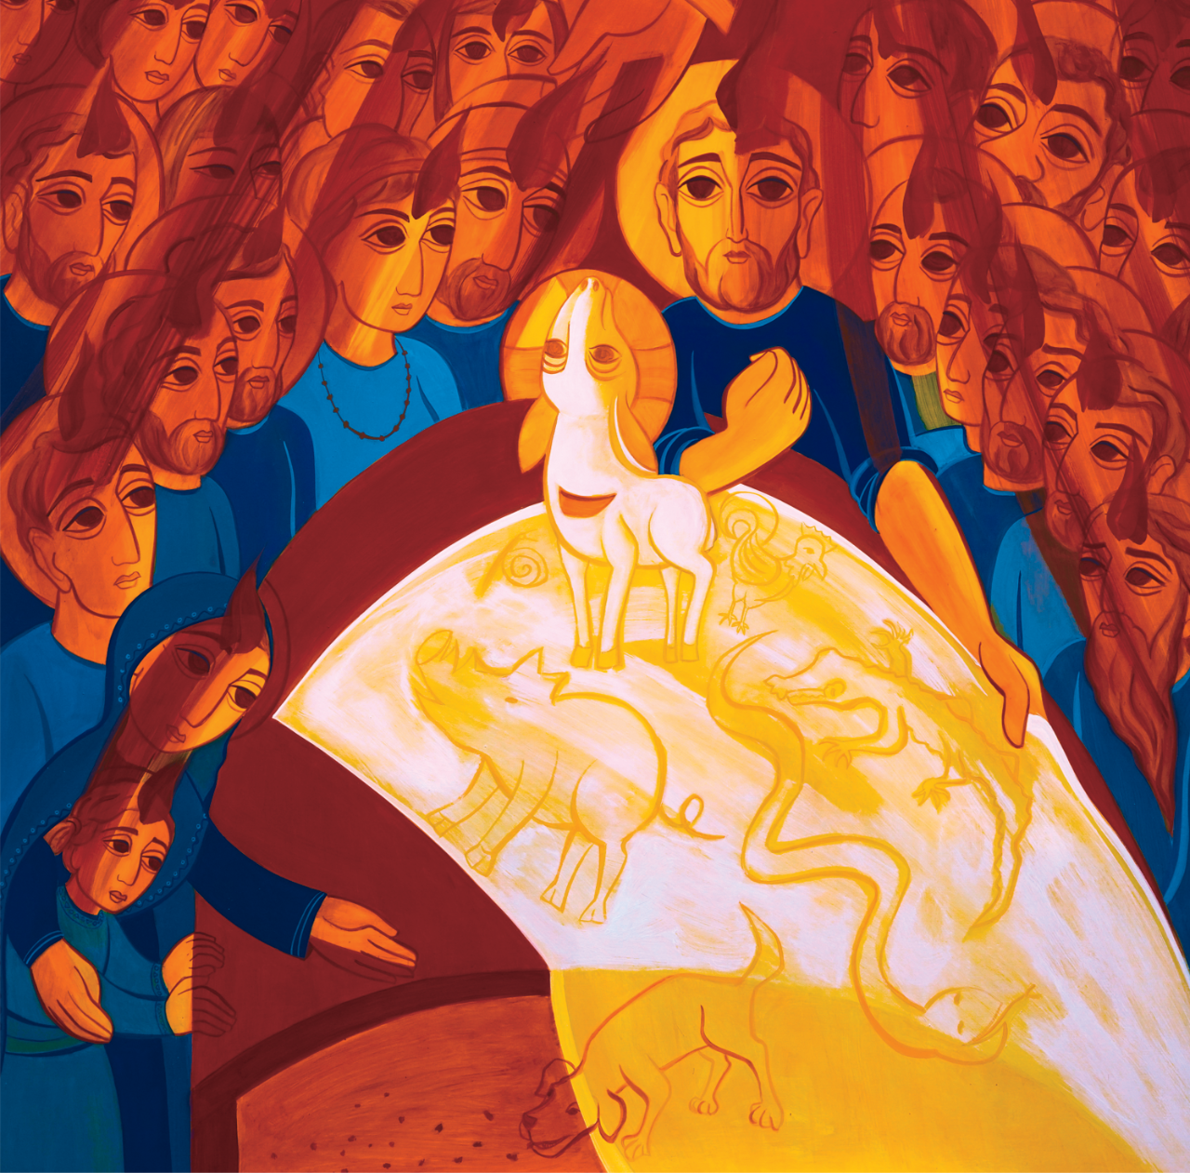
與會者的來源須具代表天主子民的多樣性， 要具教會性，但不宜僅包括主教。 主教會在大洲會議結束時聚首一堂， 共同在生活中重新閱讀及深入辨析會議的經驗。 各大洲須考慮確保以下群體的參與： ･ 婦女和年輕人（男女平信徒、正在接受培育的男女會士、修士）； ･ 生活在貧困或邊緣的群體及服務他們的人士； ･ 來自其他基督教教派的教友代表； ･ 其他宗教和信仰團體的代表，以及沒有宗教信仰的人士。 各大洲負責機構，經與世界主教代表會議總祕書處協商後， 可自行決定與會者的人數和任命方式。

Slide 6
3. 大洲階段的工作程序
創造機會包容曾被排斥在外的群體
創造最可行的機會 … 以確保大洲會議不是一件獨立的事件，
而是一個與主教會議其他階段整體互相連結的進程。

Slide 7
參與的七大洲包括： 非洲、拉丁美洲、北美洲、亞洲、歐洲、大洋洲、東方教會 。 各大洲須深入辨析，並按具體可行性，配以創新的精神， 在主教會議總祕書處的同行及系統支援下， 編製適合其教會發展的路向和架構。 各大洲須任命一個小組負責大洲階段的籌備工作， 並委任一名人員負責與世界主教代表會議總祕書處作協調。 各大洲可考慮採取的措施： ･ 召開子大洲籌備會議，以保障各地方教會的文化和社會觀點得到充分的考慮； ･ 加入在世界主教代表會議提供顧問意見的負責人，又或當前會議架構的成員； ･ 透過專題論壇或小組，加入在第一階段未納入的群體及處於邊緣的人士和群體； ･ 關注心靈上的準備，並配合〈大洲階段工作文件〉的精神。

Slide 8
4. 大洲會議的慶祝活動
一個根據文化特性和現實情況的心靈辨析過程
… 謹記 「心靈交談」 的方法；
致力為各地區及各大洲的文化建立橋梁，
在促進有效溝通的同時，要關注語言的差異。
在籌備大洲會議時，請盡量安排所有參與者能親臨會議。

Slide 9
大洲會議的安排可以有多個選擇 ･ 經與主教會議總祕書處協調後， 選擇適合與會代表參加會議的日期， 關注時間的適切性，以便與會者能充分交流互動。 注意「心靈交流」（見《手冊》（Vademecum），附錄B，#8） 的三個步驟： ･ 每名參與者發言（我） ･ 聆聽其他與會者回應（您） ･ 對會議成果進行深入辨析及 期望對2023年10月世界主教代表會議的貢獻（我們） 。 大洲會議應致力為各地區及各洲的文化建立橋梁， 包括語言的差異。 大洲會議應盡量以線下實體形式進行 （籌備階段的會議可考慮以其他方式進行）。

Slide 10
5.大洲會議的最後文件
大洲會議為天主子民共建一個心聲
…每一個大洲會議須負責起草其〈大洲階段最終文件〉。
總祕書處會按各大洲的〈大洲階段最終文件〉
起草《工作文件 2》 Instrumentum Laboris 2（2023年6月）。
… 應確保文件是會議進程的真實成果，能反映具尊重會議進程的實際過程
… 並且是各大洲天主子民心聲的寫照。

Slide 11
每個大洲會議須把其起草的〈大洲階段最終文件〉 於2023年3月31日或之前送交總祕書處； 總祕書處會按各大洲的〈大洲階段最終文件〉 起草〈工作文件2〉 Instrumentum Laboris 2。 各大洲的主教應以適當的方式確認和核准〈最終文件〉， 以確保它是會議進程的真實成果， 且反映具尊重會議進程的實際過程及各大洲天主子民的心聲。 關於大洲會議〈大洲階段最終文件〉 的進一步建議和闡述， 總祕書處將於稍後與〈大洲階段工作文件〉 一起提供給大家。

Slide 12
我們能提供甚麼協助?
大洲階段工作團隊:
梵蒂岡、馬爾他 - Card. Mario Grech
澳大利亞 - Mrs. Susan Pascoe.
義大利 - Fr. Giacomo Costa, SJ.
厄瓜多爾、墨西哥(協調員) - Mauricio López Oropeza
祕書 (待公布)
也可聯絡大洲工作的委員會、副祕書長，
以及祕書長辦公室的工作人員。

Slide 13
緊急措施
･ 選定大洲委員會和協調員，並將有關名單及以下資料發送給我們：
姓名、所屬國家、一般個人資料、電子郵件和WhatsApp電話號碼。
･ 與大洲階段工作小組舉行第一次會議，辨析最佳的同行歷程和需求。
･ 從即日起至3月31日開展計畫，
請同時務必關注大洲大會的舉行日期、籌備工作，以及其組成和後勤等事宜。
･ 我們將盡快為各大洲會議〈最終文件〉的規範提供更多建議及指引。
･ 請關顧：與會者的心路歷程、辨析方法，
請同時與總秘書處保持聯繫和溝通，
以及關注其他如後勤、籌款等工作。

Slide 14
聯繫我們的方式
synodus@synod.va
Subject: Continental Stage of the Synod
Mauricio Lopez (task force coord.)
mlopez@caritasecuador.org
Whatsapp: +593998827915
Visit: www.synod.va

